Slide 1
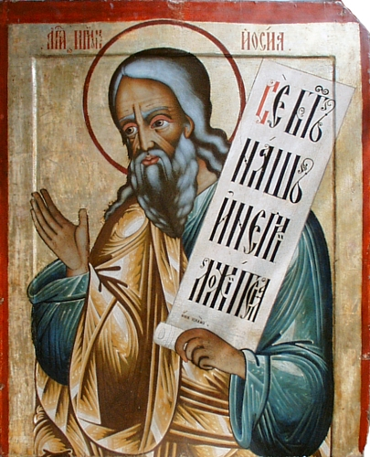
何西阿書 (13)
耶和華拯救

Slide 2
何西阿 הוֹשֵׁעַ的意思是「拯救」，這也是約書亞原來的名字(民13:16)，但摩西給他起名約書亞 יְהוֹשׁוּעַ，意思是「耶和華拯救」。「耶和華」是神與以色列人立約所用的名字，這名只有與祂立約的人才可以用的。當人與神的關係破裂，就不能用這名。所羅門晚年因為拜別神，以致與神斷了關係。他晚年寫的傳道書講述他的心境，離了神，人生就是虛空，毫無意義；因此，傳道書多次提到「神」，卻沒有一次提到「耶和華」。何西阿書主要的信息是「拯救」，本來應該是「耶和華拯救」，但以色列人與神之間的約破裂了，神寫休書給以色列，他們不能再用「耶和華」的名。以色列在面對亞述的威脅時，尋求拯救和幫助，以色列最後一個王名叫何細亞 הוֹשֵׁעַ，這字與何西阿相同，是「拯救」的意思。他們期待王能拯救他們，結果沒有神的同在，所做的都是罔然。何西阿指出除了耶和華，再無別神；除祂以外，沒有救主。除了耶和華拯救，他們沒有可以靠著得救。

Slide 3
【破冰題】
近來的世局動盪，你所知道有哪些國家遭遇危機？他們求誰的幫助和拯救？
請分享各人一生中碰到最大的困難是什麼？是否得著解決？如何解決？

Slide 4
【何西阿書 13:1-5】
¹從前以法蓮說話，人都戰兢，他在以色列中居處高位；但他在事奉巴力的事上犯罪就死了。²現今他們罪上加罪，用銀子為自己鑄造偶像，就是照自己的聰明製造，都是匠人的工作。有人論說，獻祭的人可以向牛犢親嘴。³因此，他們必如早晨的雲霧，又如速散的甘露，像場上的糠粃被狂風吹去，又像煙氣騰於窗外。⁴自從你出埃及地以來，我就是耶和華－你的神。在我以外，你不可認識別神；除我以外並沒有救主。 ⁵我曾在曠野乾旱之地認識你。

Slide 5
以法蓮為何從尊貴的地位，落到悲慘的境地？他們犯什麼罪，遭致極重的審判？

Slide 6
一. 衰亡之路
神與以色列民立約，賜他們律法，將生死禍福陳明，只要遵行律法，他們就居上不居下，作首不作尾，出入蒙福。若不遵行律法，必受咒詛，被仇敵所敗，直到滅亡(申28:13-26)。
盛極而衰：神見以色列人甚是艱困，乃藉耶羅波安拯救他們(王下14:23-28)，使版圖擴張，國家強盛。但耶羅波安和繼任的王仍拜牛犢，神便興起亞述攻擊，使以色列由強而弱，至終敗亡。本來位居高位，卻敗落降卑，被神全然棄絕(哀1:1; 2:1; 5:22)。
罪上加罪：北國以色列立國之初，第一個王耶羅波安就造金牛犢，使百姓陷在罪裡。後來的王除了都拜金牛犢，又事奉巴力，鑄造偶像，用占卜，法術，使兒女經火，離棄神的律法，以致罪上加罪(賽30:1)，惹動神的忿怒，至終亡於亞述(王下17:1-41)。
歸於無有：以色列人偏離耶和華，去事奉虛神偶像，尋求拯救，卻是無益(撒上12:21)；這些都是風，都是虛的(賽41:29)。離了真神，一切歸於虛空，如霧，如露，如糠粃。

Slide 7
【何西阿書 13:6-12】
⁶這些民照我所賜的食物得了飽足；既得飽足，心就高傲，忘記了我。⁷因此，我向他們如獅子，又如豹伏在道旁。⁸我遇見他們必像丟崽子的母熊，撕裂他們的胸膛。在那裏，我必像母獅吞吃他們；野獸必撕裂他們。 ⁹ 以色列啊，你與我反對，就是反對幫助你的，自取敗壞。¹⁰你曾求我說：給我立王和首領。現在你的王在哪裏呢？治理你的在哪裏呢？讓他在你所有的城中拯救你吧！¹¹我在怒氣中將王賜你，又在烈怒中將王廢去。¹² 以法蓮的罪孽包裹；他的罪惡收藏。

Slide 8
2. 神啟示祂是什麼樣的神？以色列為什麼會與神作對？他們求王來拯救，結果如何？

Slide 9
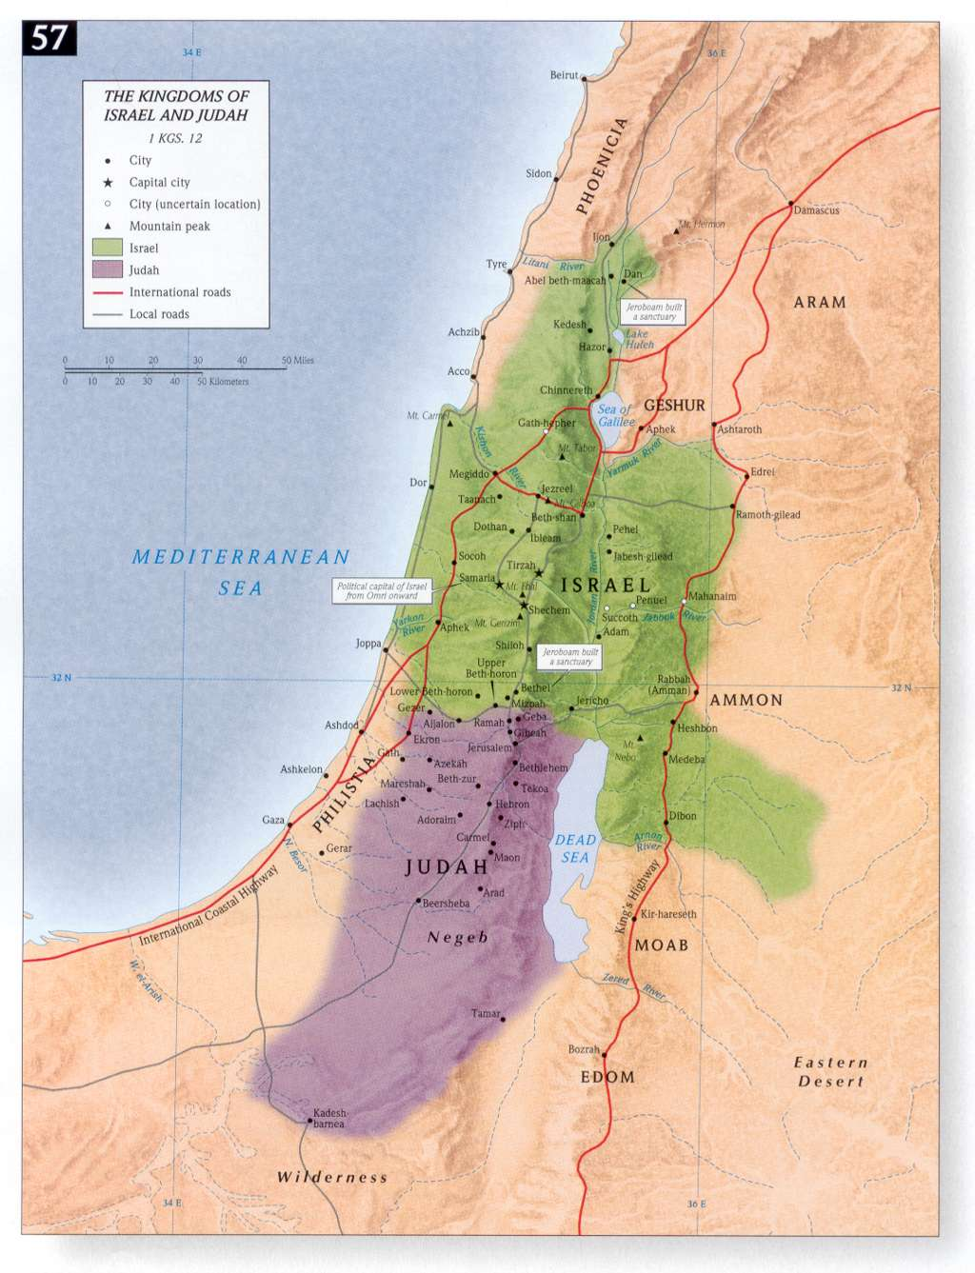
八
南、北國諸王對照表
當烏西雅、約坦、亞哈斯、希西家作猶大王，約阿施的兒子耶羅波安作以色列王的時候，耶和華的話臨到備利的兒子何西阿。(何西阿書1:1)
推羅
亞蘭
何西阿
~ 50年
他泊山
耶斯列
公元前
932 920 910 900 890 880 870 860 850 840 830 820 810 800 790 780 770 760 750 740 730 722
基列
北國
耶羅波安
巴沙
撒馬利亞
比加
 |  |  |  |  |  |  |  |  | 米拿現 | 比加 | 何細亞
耶戶 約哈斯 約阿施 耶羅波安 II
何細亞
暗利 亞哈 約蘭
米拿現
以色列
示劍
伯亞文
吉甲
亞捫
拿答
以拉
心利
亞哈謝
基比亞
撒迦利雅
沙龍
比加轄
拉瑪
非利士
猶大
南國
約蘭
羅波安 亞撒 約沙法 約阿施 亞瑪謝 烏西雅 亞哈斯
約坦
西希家
摩押
亞比央
亞哈謝
雅他利亞
以東

Slide 10
二. 誰能拯救
神拯救以色列人出埃及，與他們立約，向他們啟示祂自己：祂是獨一的真神，惟有祂是救主 יָשַׁע。表明神統管萬有，除祂以外，沒有別神；除祂以外，別無拯救(賽45:21-22)。
神是救主：雅各稱神為「救贖他脫離一切患難的那使者(創48:16)」，神是祂子民在患難中隨時的幫助(詩46:1)。但神子民從神得飽足，心就高傲而忘記神，他們倚靠人的血肉膀臂而離棄神(耶17:5)，求埃及幫助而不倚靠神(賽31:1-3)，結局就是敗亡。
與神作對：神子民在患難中，神向他們施行拯救，他們卻悖逆，使神的聖靈擔憂，與神作對，神就轉作他們的仇敵，親自攻擊他們(賽63:5-10)。神幫助誰，誰就得勝；神子民若順服神，站在神這邊，神就是他們的幫助(撒上4:1-11; 7:3-12; 書5:13-15)。
王在哪裡：以色列人求立王，為他們爭戰，卻厭棄救他們脫離一切災難的神，不要神作王(撒上10:18-19)。神立掃羅作以色列王，也因掃羅的悖逆而廢王(撒下7:15)。以色列何細亞 יָשַׁע的意思是「拯救」，結果救不了自己，救不了國家，全都滅亡了。

Slide 11
【何西阿書 13:13-16】
¹³產婦的疼痛必臨到他身上；他是無智慧之子，到了產期不當遲延。¹⁴我必救贖他們脫離陰間，救贖他們脫離死亡。死亡啊，你的災害在哪裏呢？陰間哪，你的毀滅在哪裏呢？在我眼前絕無後悔之事。
¹⁵他在弟兄中雖然茂盛，必有東風颳來，就是耶和華的風從曠野上來。他的泉源必乾；他的源頭必竭；仇敵必擄掠他所積蓄的一切寶器。¹⁶ 撒馬利亞必擔當自己的罪，因為悖逆她的神。她必倒在刀下；嬰孩必被摔死；孕婦必被剖開。

Slide 12
3. 以色列犯罪，帶來什麼問題？神要如何拯救他們？以色列亡國的景況如何？

Slide 13
三. 罪的結局
神是創造主，也是救贖主，只有神才能創造和救贖，且是藉著彌賽亞做成的(來1:1-3)。以色列犯罪，帶來災難性的毀滅，看似無法挽回，但神著彌賽亞施行拯救，恢復更新。
罪的後果：罪有大小之分：錯失、隱而未現的過錯、任意妄為的罪、大罪(詩19:12-13)。當罪不斷累積，被包裹，被收藏，到罪孽滿盈，如婦人產期臨到的疼痛，審判也必臨到罪人身上(太24:8)。所以罪要趁早處理(詩32:1-6)，無智慧人遲延，就擔當審判。
神要拯救：罪的工價乃是死，陰間是死後的去處，神藉基督從死裡復活，救祂子民脫離死亡和陰間(林前15:55-57)。耶穌為人人嘗了死味，擔當審判和咒詛，拿著死亡和陰間的鑰匙(啟1:18)。當神定意審判，就無後悔 נֹחַם〔憐恤〕，人要悔改才能得救。
亡國之慟：以色列經過一段昌盛時期，當神的審判臨到，一切財寶都將被仇敵擄掠。亞述是極殘忍之民，以色列不歸向神，必受罪的報應，禍延子孫，宛如地獄臨到。

Slide 14
結論
救主彌賽亞降生，天使指示約瑟要給祂起名叫耶穌，即舊約的約書亞 יְהוֹשׁוּעַ，意思是「耶和華拯救」，因為祂要將自己的百姓從罪惡裡救出來(太1:21)。人面對最大的仇敵就是罪和死，只有神才能做成救贖，解決人罪和死的問題。初代教會在爭論耶穌的神性問題，亞他那修的一句話點醒了眾人：如果耶穌不是神，祂就不是我的救主。神在舊約指示以色列，除了耶和華，再沒有別神；除祂以外，沒有救主。神藉耶穌基督設立新約，祂不僅是以色列的彌賽亞，是人類的救主，更是信徒的救主(提前1:15; 4:10)。因祂勝過罪惡死亡，除祂以外，別無拯救；天下人間，沒有賜下別的名可以靠著得救(徒4:12)。祂過去、現今、將來，到世界末了，都要拯救祂的子民(林後1:10; 來9:28)。耶穌的名表明祂的屬性和作為，聖徒受洗歸入耶穌基督，生命就與基督一同藏在神裡面，祂要作他們的君王，他們的救主(徒5:31)；凡靠著祂進到神面前的人，祂都能拯救到底(來7:25)。

